Slide 1
验证码
联想教育

Slide 2

为什么要学习验证码
什么是超级鹰
如何使用超级鹰

Slide 3

为什么要学习验证码
什么是超级鹰
如何使用超级鹰

Slide 4
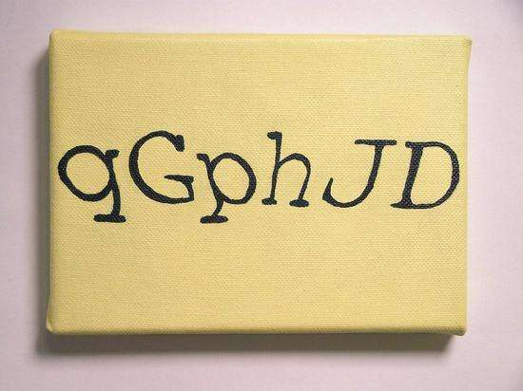
为什么要学习验证码
1
在爬虫过程中，我们可能会遇到需要输入验证码的情况，因此验证码也是爬虫的一个壁垒。
2
对于爬取数据而言， 有的网站在登录时或者采集数据过程中，都会出现验证码。对于网络爬虫而言，解决验证码识别识别是非常重要的一件事。

Slide 5

什么是验证码
根据维基百科的定义，验证码（CAPTCHA）是“Completely Automated Public Turing test to tell Computers and Humans Apart” 的缩写（全自动区分计算机和人类的图灵测试），是一种区分用户是计算机还是人的公共全自动程序。
它通常在互联网上使用，特别是在网上购买产品或者登录网站时。

Slide 6

验证码是如何工作的
验证码技术基于图灵测试，该测试是用于测试机器是否可以像人一样思考。验证码的目的是提出计算机无法处理的问题或挑战。它通常显示扭曲的随机字符或者数字字符串。
它之所以起作用，是因为人看着变形的图片的时候，是可以轻松的识别图片中的字符的，但爬虫工具则不容易识别。当文字太模糊或者变形太厉害时，即使是最先进的自动化系统（被编程为扫描页面上的图片并识别图片中的文字），也很难准确识别图片中的文字。

Slide 7

为什么网站要放验证码
如今，计算机已经普及，跟计算机有关的自动化任务和服务变得司空见惯，因此提高网站的安全级别变得更加重要。为计算机开发的验证码，是在人机交互时，在一些对安全至关重要的情况下，确保与人打交道，例如登录网站或者在网上付款。
验证码还可以阻止试图自动收集在线数据、试图自动注册或使用网站、博客或论坛的垃圾邮件发送者和机器人。它可以保护网站免受垃圾邮件，欺诈性注册和其他非法行为的侵扰。

Slide 8

如何处理网页采集中遇到的验证码
一旦采集数据的过程中出现验证码，我们的数据采集工作很容易因此中断。因此，处理验证码对于网络数据抓取非常重要。 处理验证码的最好方法就是尽量避免遇到它。采集速度不要太快，短时间内不要过度频繁的访问一个网站，而是要表现得更像一个人，模拟人浏览网页的操作行为。
但是仍然有很多验证码是无法避免的，例如登录页面上的验证码。
对于自己编写爬虫代码的人来说，可以将许多验证码解算器集成到他的爬虫系统中。
对于网页数据抓取，验证码可能是一个令人头疼的问题。但是不用担心，正所谓道高一尺，魔高一丈。 随着爬虫工具和验证码解算器的兴起，验证码已成为可以被破解的对象。借助这些工具，您可以畅享网页数据抓取。

Slide 9
为什么要学习验证码
什么是超级鹰
如何使用超级鹰

Slide 10

什么是超级鹰
什么是超级鹰
超级鹰具备先进的爬虫采集技术，自动智能化、人工化多种模式兼备，各网络开发商都可方便接入超级鹰，会按客户要求，对图片数据进行精准、快速分类处理，并实时返还分类结果。
http://www.chaojiying.com/

Slide 11

为什么要学习验证码
什么是超级鹰
如何使用超级鹰

Slide 12

如何使用超级鹰
1
注册超级鹰账号，可进行充值，获取积分（按需充值）
2
进入用户中心 ——> 软件ID，点击“生成一个软件ID”
3
进入开发文档模块，下载开发者文档
4
对开发者文档进行解压，并对代码进行适当修改。

Slide 13
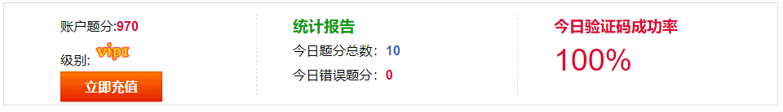
如何使用超级鹰
注册：
先祖册超级鹰账号并申请软件ID，注册页面链接为
https://www.chaojiying.com/user/reg/
注册账号后，免费送1000积分，点击立即充值，充个俩块钱，2000积分，可以玩好几天

Slide 14
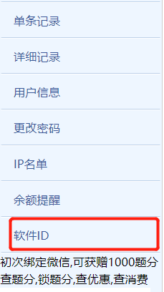
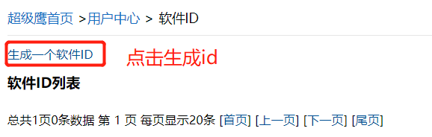
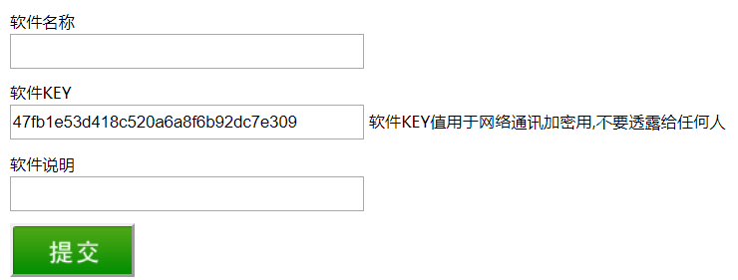
如何使用超级鹰
使用步骤：
1 在后台开发商中心添加软件ID
2 然后就会获得一个软件ID号，记住这个号，代码里需要用到

Slide 15
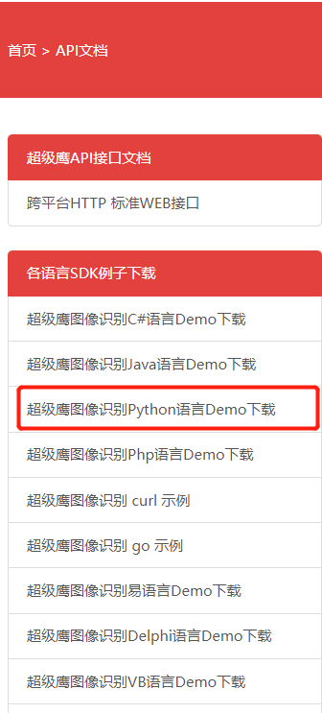
如何使用超级鹰
使用步骤：
3 下载开发者文档
下载完成后，解压，将示例demo放入到pycharm编译器中，修改源代码中的错误。，按照代码中的提示，填写自己的账户、密码和生成的id

Slide 16
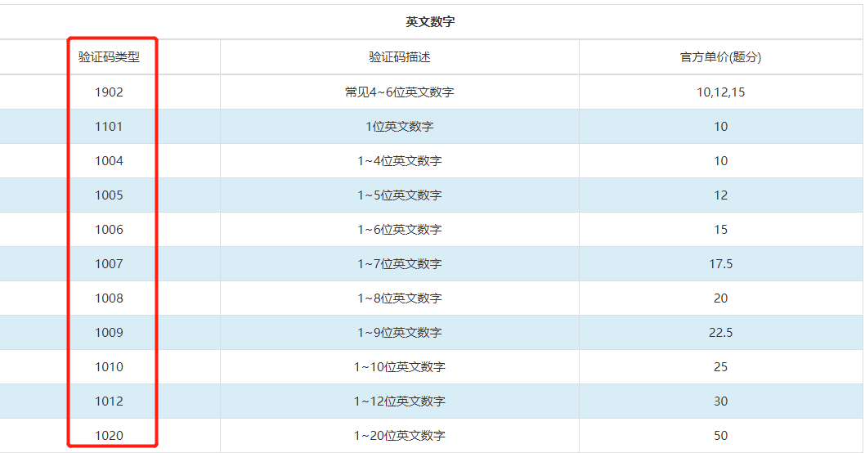
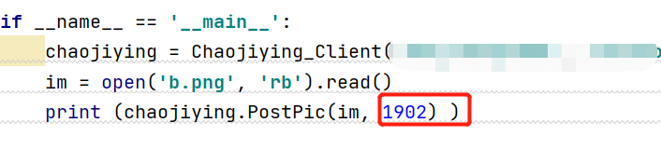
如何使用超级鹰
4 测试
准备一张验证码图片，按照官网价格体系要修，修改验证码类型code
测试结果：

Slide 17
综合案例1

Slide 18
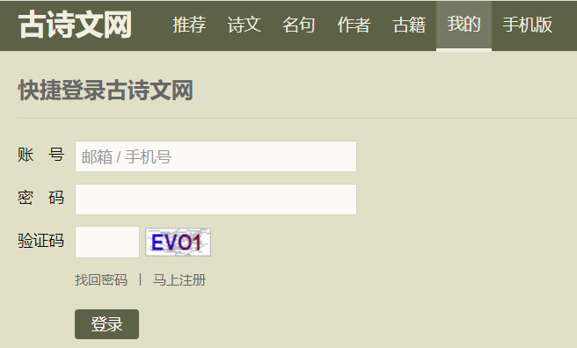
综合案例
识别古诗文网登录页面中的验证码。
使用超级鹰识别验证码的编码流程：
- 将验证码图片进行本地下载
- 调用平台提供的示例代码进行图片数据识别
测试地址：https://so.gushiwen.cn/user/login.aspx?from=http://so.gushiwen.cn/user/collect.aspx

Slide 19


综合案例——开发步骤
使用requests解析验证码图片img中src属性值
将验证码图片保存到了本地
使用超级鹰解析验证码

Slide 20
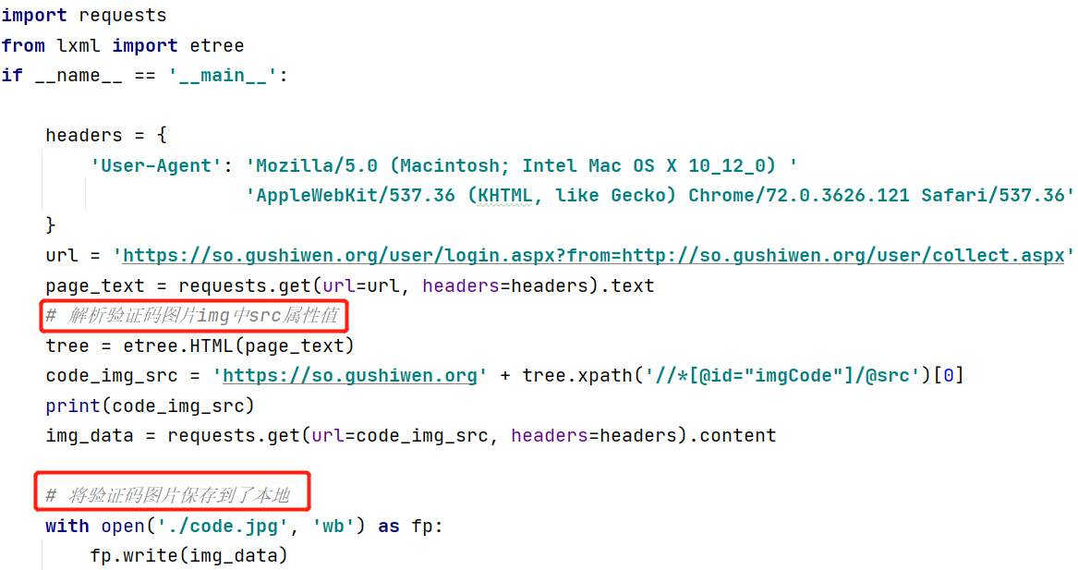
综合案例
使用request和xpaht，解析验证码图片，并将图片做本地保存

Slide 21
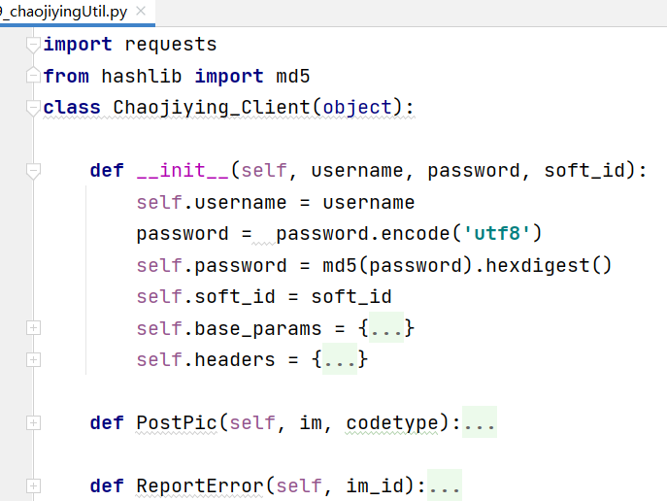
综合案例
创建一个新的超级鹰工具类，直接复制示例Demo中的代码，删除测试代码

Slide 22
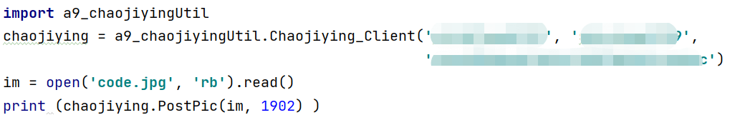
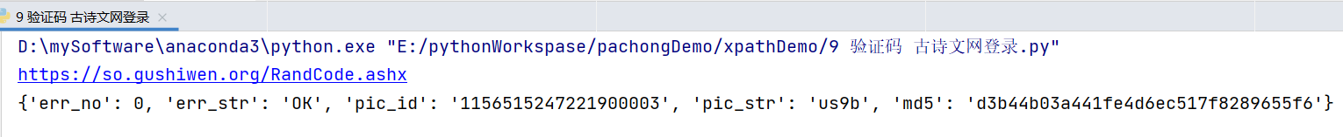
综合案例
使用新创建的工具类，解析已下载的验证码图片
测试结果：

Slide 23
综合案例2

Slide 24
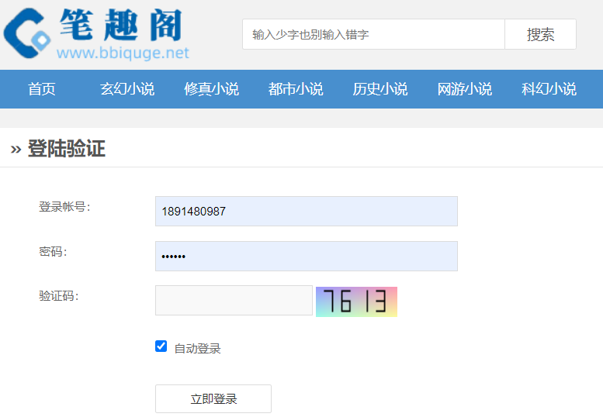
综合案例
笔趣阁小说网登录
https://www.bbiquge.net/login.php

Slide 25
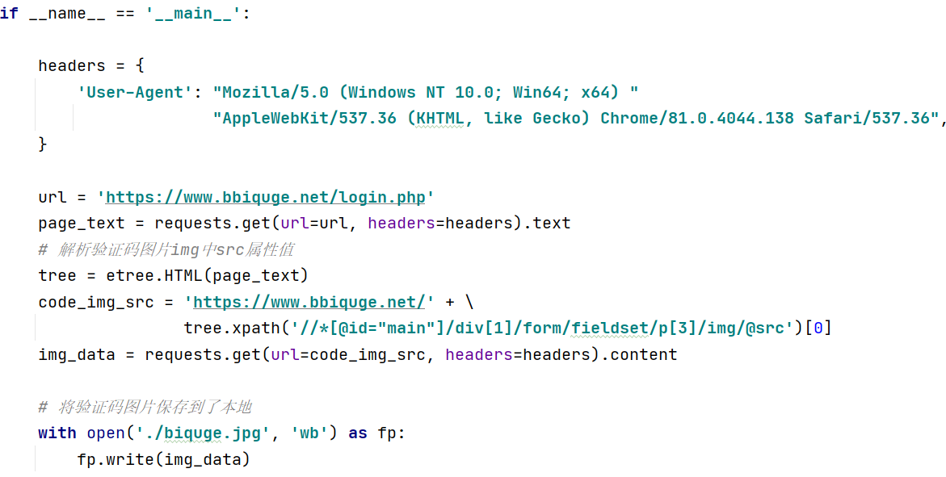
综合案例
获取登录页面中的验证码图片

Slide 26
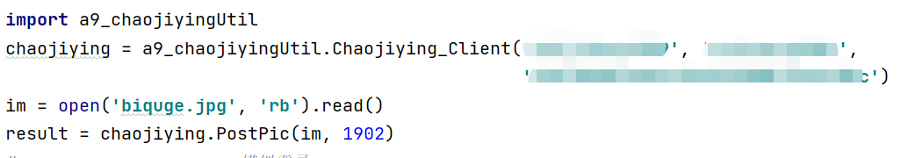
综合案例
使用新创建的工具类，解析已下载的验证码图片

Slide 27
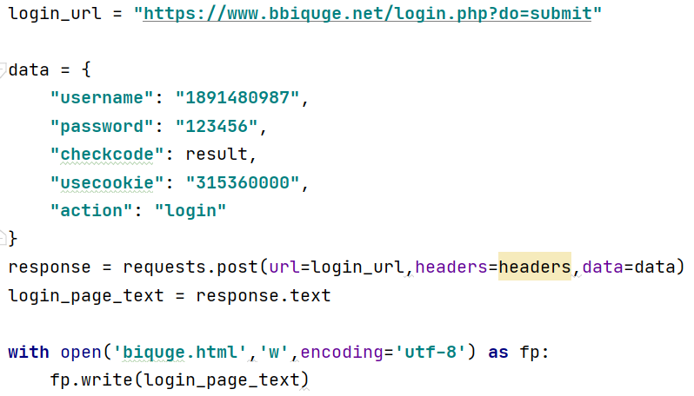
综合案例
模拟登录

Slide 28
综合案例3

Slide 29
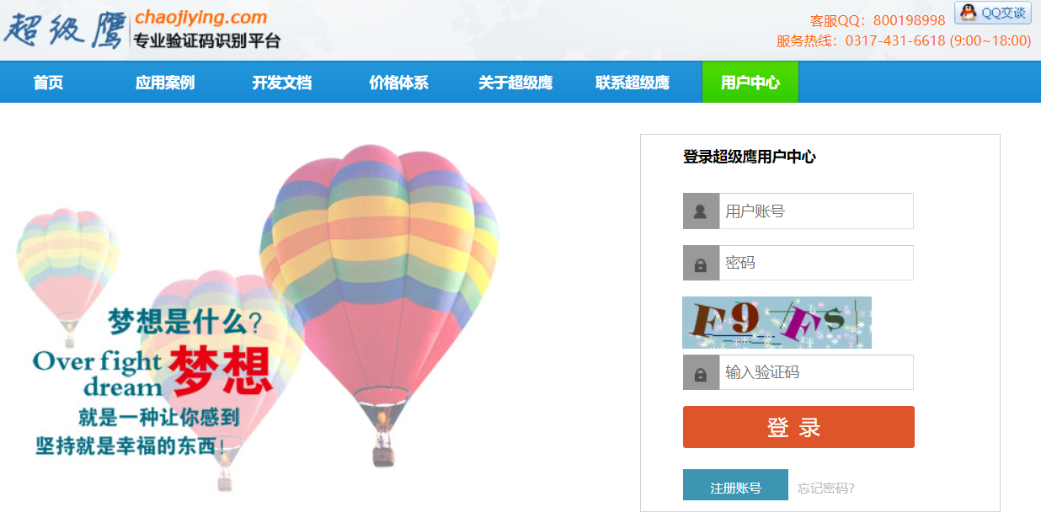
综合案例
超级鹰干超级鹰
识别超级鹰登录页面中的验证码完成登录。
使用selenium操作
http://www.chaojiying.com/user/login/

Slide 30
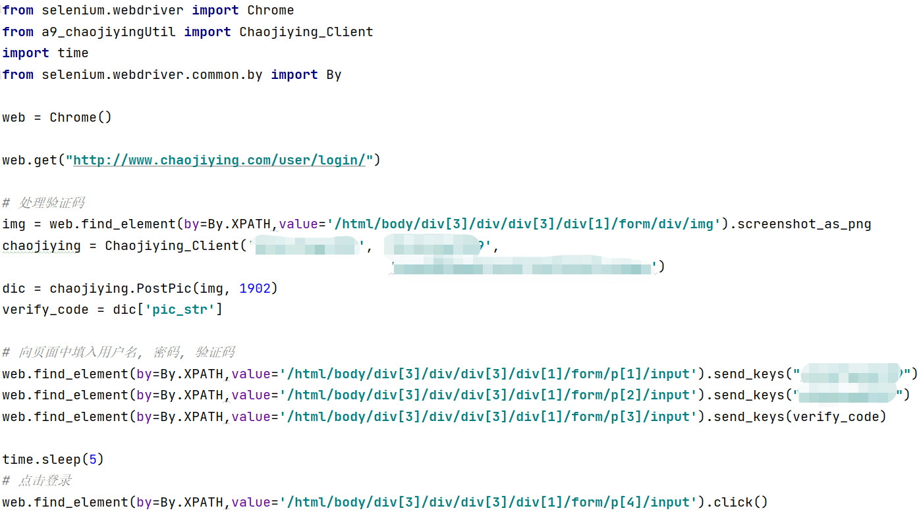
综合案例
模拟登录

